Slide 1
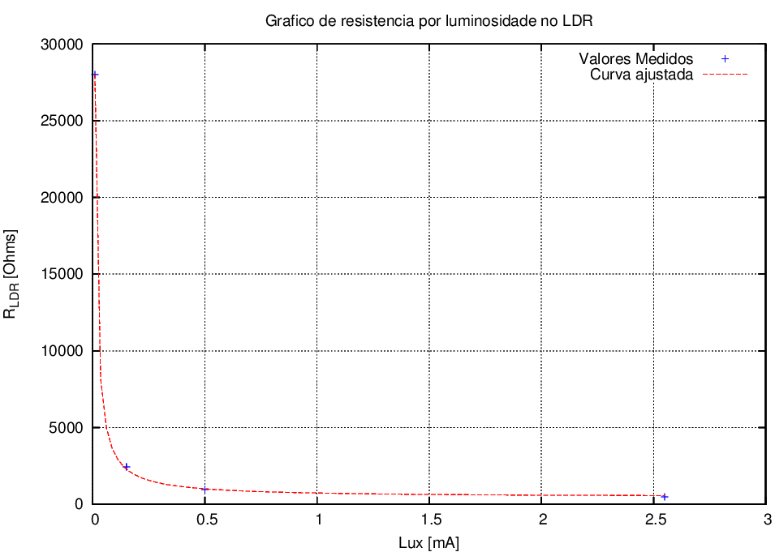
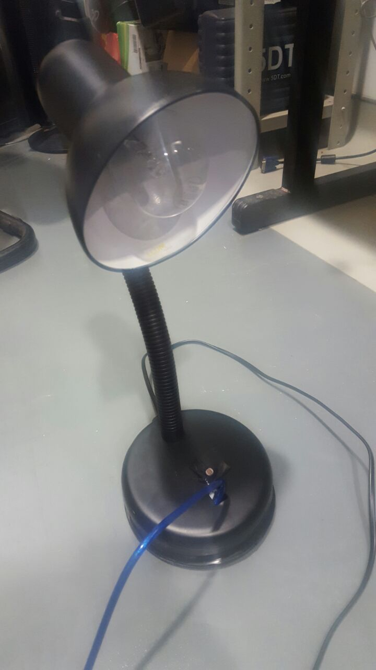
Sistema de Iluminação Inteligente
Felipe D. C. Almeida, Matheus R. A. Silva, Pedro K. C. M. Batista
Prof. Dr. Marcelino Andrade
Universidade de Brasília - Faculdade Gama
I - INTRODUÇÃO
Com o avanço da tecnologia, o ser humano é cada vez mais capaz de controlar o ambiente ao seu redor. Este controle, antes dado por valores abstratos e sem relação direta com o ambiente, estão se tornando mais próximos aos valores físicos e que façam sentido. Um exemplo bem famoso é o controle da temperatura ambiente. Um ar condicionado antigo era controlado por valores abstratos de nível de refrigeração, no entanto, atualmente, controla-se a temperatura ambiente em uma unidade de medida de temperatura que faça sentido, geralmente é usada a unidade Celsius. O aparelho se adapta ao ambiente e não mais o contrário. Esta mudança de paradigma ainda não é uma realidade para todos os dispositivos elétricos/eletrônicos de uma casa ou empresa. O objetivo deste trabalho é confeccionar um sistema para uma lâmpada incandescente, o SmartLight, capaz de adaptar o nível de luminosidade ambiente de acordo com a vontade do usuário, trazendo o controle da iluminação artificial para um nível bem mais próximo do ambiente, onde o usuário não controla apenas um dimmer com valores abstratos ou um interruptor.
II – MATERIAIS E MÉTODOS
O processo de confecção do SmartLight foi dividido em três módulos independentes: 1. confecção do sistema de monitoramento da luz ambiente; 2. Sistema de controle da luminosidade da lâmpada por um microcontrolador; 3. Aplicativo de celular para controle da luminosidade. Por fim, todos os módulos foram reunidos e montou-se o produto final. Todos os códigos produzidos neste trabalho estão disponíveis na plataforma GitHub e podem ser acessados em <github.com/Duerno/smart-lighting>.
Para a confecção do sistema de monitoramento da luz ambiente, foi utilizado um sensor LDR, uma resistência de 220 Ohms, um potenciômetro, um LED, uma protoboard, fontes de tensão e multímetros. Para a confecção do gráfico e descoberta do modelo aproximado da curva, utilizou-se a ferramenta GNUPlot.
Para a confecção do sistema de controle da lâmpada, foi utilizado o microcontrolador Arduino Uno, um Dimmer Shield para Arduino, um módulo Bluetooth e uma lâmpada incandescente. Para o desenvolvimento do código para o Arduino, utilizou-se notebooks DELL com sistemas operacionais Ubuntu 14.04 e Elementary OS, além do software Arduino IDE.
O aplicativo de celular foi desenvolvido para Android na plataforma AppInventor, um site de desenvolvimento de aplicativos gratuito criado pelo MIT. Foi utilizado um celular, modelo LG K10, os mesmos notebooks citados acima e a plataforma MIT App Inventor.
O produto final aplicou todos os resultados dos módulos anteriores na confecção de um abajur. Neste passo, utilizou-se todo o hardware já mencionado e um abajur comum.
III – RESULTADOS E DISCUSSÕES
Foram montados dois circuitos independentes, Um deles, o LED em série com o potenciômetro, fez o papel da fonte de luz. O outro, um divisor de tensão entre a resistência e o LDR, foi utilizado para medir a luminosidade do LED. Um multímetro foi utilizado para medir a corrente que passa pelo LED e outro foi utilizado para medir a tensão no LDR. Com isso, foi montado um gráfico de tensão por corrente, encontrado um modelo aproximado para esta curva e então encontrada a relação entre a resistência no LDR e a luminosidade ambiente. Após a montagem dos circuitos e medição dos dados do sistema de monitoramento da luz ambiente, montou-se o gráfico de resultados e encontrou-se o modelo aproximado para a curva, conforme mostrado na Figura 1.
Figura 1 - Dados medidos e modelo aproximado da relação entre a resistência do sensor LDR e a luminosidade ambiente.
Estes dados foram utilizados para o controle da luminosidade ambiente pelo Arduino. O módulo Bluetooth é utilizado para realizar a comunicação com o usuário, o módulo recebe um valor entre 97 e 122 e este valor é repassado para o Arduino. A cada iteração, o Arduino executa o seguinte procedimento: 1. lê o valor possivelmente recebido pelo módulo Bluetooth e atualiza uma variável que controla o nível de luz desejado; 2. lê o valor de tensão em uma entrada analógica (tensão do sensor LDR) e atualiza uma variável que controla o nível de luz atual; 3. Caso a diferença entre a luz atual e a luz desejada seja maior que um limiar, o Arduino aumenta ou diminui o tempo de acionamento do Triac do Dimmer Shield, que resulta em uma diminuição ou aumento no nível de luminosidade da lâmpada. O Arduino não apresentou problemas ou lentidão para realizar o controle de luminosidade da lâmpada e o controle por Bluetooth se mostrou funcional a distâncias de até aproximadamente 50 metros.
O aplicativo foi confeccionado para que o usuário possa configurar o nível de luminosidade desejada. O aparelho celular se conecta ao módulo Bluetooth do SmartLight e então envia bytes entre 97 e 122 para controlar o nível de luminosidade desejada.
Finalmente, a Figura 2 mostra uma foto do abajur montado com o SmartLight.
Figura 2 - Produto final confeccionado para utilização do SmartLight.
IV – CONSIDERAÇÕES FINAIS
A proposta inicial do projeto seria a de criar um ambiente com controle de luminosidade de acordo com o que o usuário quisesse, e ao mesmo tempo um controle da persiana para que ele criasse um ambiente de acordo com a sua vontade. Ao longo do desenvolvimento, surgiu-se a ideia de colocar o produto em algo que mostrasse a aplicabilidade dele. A ideia principal do projeto foi de fato alcançada pois se pôde controlar a luminosidade de um determinado ambiente de acordo com o interesse do usuário, independentemente de onde o produto for colocado.

